Slide 1
TRÒ CHƠI: VƯỢT CHƯỚNG NGẠI VẬT (Lật hình)
Luật chơi: Chọn ngẫu nhiên các câu hỏi ( từ 1 đến 8 ). Trả lời đúng thì phần tương ứng với câu hỏi sẽ được lộ ra, trường hợp trả lời sai thì mất quyền trả lời câu hỏi đó. Bất kỳ khi nào có câu trả lời về bức hình đều có thể trả lời. Trò chơi sẽ kết thúc khi chủ đề bức hình được trả lời chính xác
1
2
3
4
5
6
7
8
ĐÃ HIỂU

Slide 2
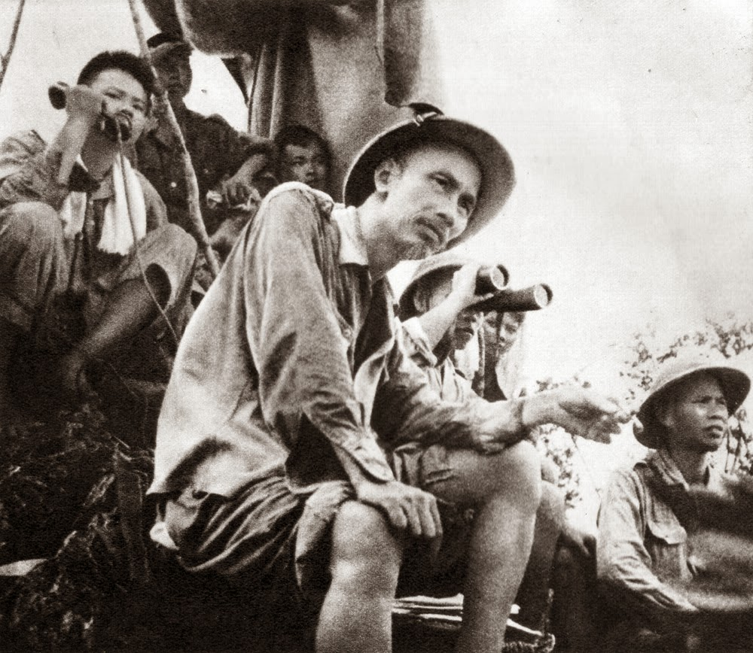
TRÒ CHƠI: VƯỢT CHƯỚNG NGẠI VẬT (Lật hình)
1
2
3
4
5
6
7
8
Gợi ý chủ đề:
1
2
3
4
Người ra đi với hai bàn tay trắng,
Khi trở về mang theo cả non sông.
5
6
7
8
HÌNH ẢNH CHỦ ĐỀ
1
2
3
4
5
6
7
8

Slide 3
TRÒ CHƠI: VƯỢT CHƯỚNG NGẠI VẬT (Lật hình)
1
Câu hỏi:
“ Kim dạ nguyên tiêu nguyệt chính viên,
Xuân giang xuân thủy tiếp xuân thiên;”
Hai câu thơ trên được trích trong bài thơ nào ? Của ai?
Hai câu thơ trên được trích trong bài thơ: “Rằm tháng Giêng” ( Nguyên Tiêu) của Hồ Chí Minh.
QUAY LẠI

Slide 4
TRÒ CHƠI: VƯỢT CHƯỚNG NGẠI VẬT (Lật hình)
2
Câu Hỏi
Hai bài thơ “ Cảnh khuya” và “ Rằm tháng Giêng” được Bác sáng tác ở đâu, trong hoàn cảnh nào?
Hai bài thơ “ Cảnh khuya” và “ Rằm tháng Giêng” được Bác viết ở chiến khu Việt Bắc, trong những năm đầu của cuộc kháng chiến chống thực dân Pháp ( 1946 – 1954)
QUAY LẠI

Slide 5
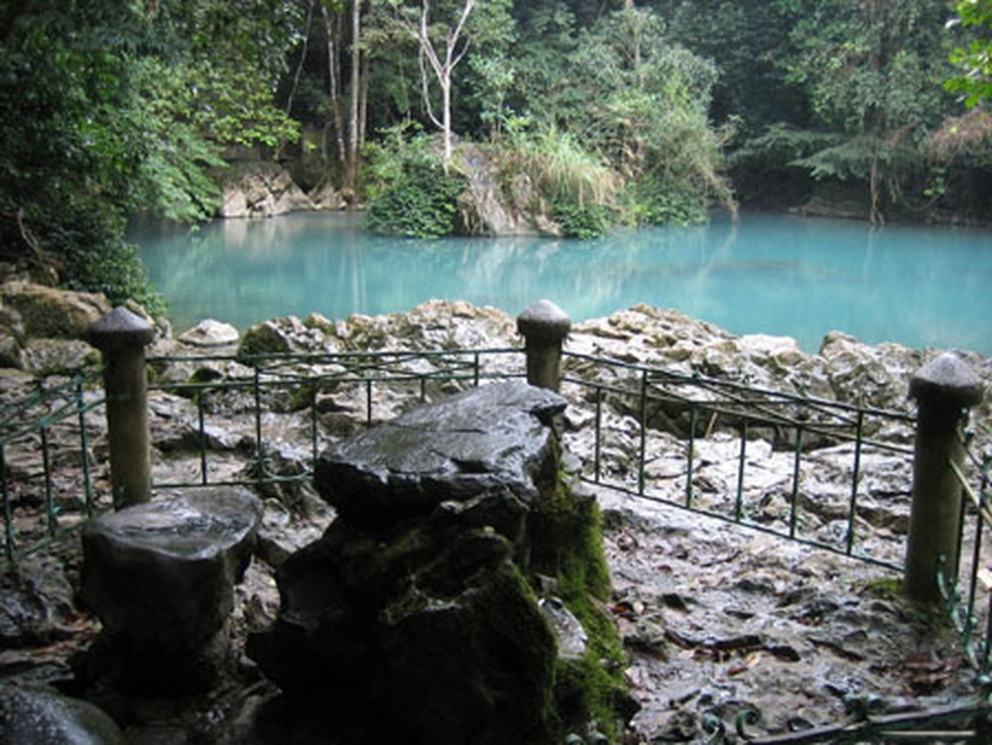
TRÒ CHƠI: VƯỢT CHƯỚNG NGẠI VẬT (Lật hình)
3
Câu Hỏi:
Đây là bàn đá nơi Bác Hồ làm việc tại hang Pác Bó – Cao Bằng. Ngày 8 tháng 2 năm 1941, khi về nước, Hồ Chi Minh đã sống và làm việc trong hang Cốc Bó và đặt tên dòng suối trước cửa hang là "suối Lênin" và ngọn núi có hang này là "núi Các Mác".
QUAY LẠI

Slide 6
TRÒ CHƠI: VƯỢT CHƯỚNG NGẠI VẬT (Lật hình)
4
Hãy cho biết Bác Hồ sinh ngày tháng năm nào? Tại đâu? Tên khai sinh của Bác?
Bác Hồ sinh ngày 19/5/1890 tại quê ngoại của Bác (làng Hoàng Trù, xã Kim Liên, huyện Nam Đàn, tỉnh Nghệ An). Tên khai sinh của Bác Hồ là Nguyễn Sinh Cung.
QUAY LẠI

Slide 7
TRÒ CHƠI: VƯỢT CHƯỚNG NGẠI VẬT (Lật hình)
5
Ngoài hai bài thơ đã học ở chương trình Ngữ Văn 7 HKI, em còn biết đến bài thơ nào của Bác không? Hãy đọc thật to cho các bạn cùng nghe.
Sáng ra bờ suối tối vào hang
Cháo bẹ rau măng đã sẵn sàng
Bàn đá chông chênh dịch sử Đảng
Cuộc đời cách mạng thật là sang.
QUAY LẠI

Slide 8
TRÒ CHƠI: VƯỢT CHƯỚNG NGẠI VẬT (Lật hình)
6
Hai câu thơ cuối trong bài “ cảnh khuya”đã biểu hiện những tâm trạng gì của tác giả? Trong hai câu thơ ấy có từ nào được lặp lại, điều đó có tác dụng như thế nào?
Hai câu thơ cuối của bài thơ là cái tình say đắm của tác giả trước vẻ đẹp của thiên nhiên. Có thể nói một trong những lí do khiến “người chưa ngủ” ấy chính là vì cảnh thiên nhiên quá đẹp. Điệp ngữ “chưa ngủ” đặt lặp lại ở cuối câu thứ ba và đầu câu thứ tư là một bản lề mở ra hai phía của tâm trạng trong một con người Hồ Chí Minh
QUAY LẠI

Slide 9
TRÒ CHƠI: VƯỢT CHƯỚNG NGẠI VẬT (Lật hình)
7
Hãy đọc thuộc lòng bài “ Cảnh khuya” ? Cho biết nội dung của câu thơ thứ 2?
Tiếng suối trong như tiếng hát xa
Trăng lồng cổ thụ bóng lồng hoa
Cảnh khuya như vẽ người chưa ngủ
Chưa ngủ vì lo nỗi nước nhà.
( Chú thích 142/SGK Ngữ Văn 7 tập I)
QUAY LẠI

Slide 10
TRÒ CHƠI: VƯỢT CHƯỚNG NGẠI VẬT (Lật hình)
8
Hai bài thơ “ Cảnh khuya” và “ Rằm thang Giêng” có nội dung gì ?
Hai câu thơ miêu tả cảnh trăng ở chiến khi Việt Bắc, thể hiện tình cảm với thiên nhiên, tâm hồn nhạy cảm, lòng yêu nước sâu nặng và phong thái ung dung, lạc quan của Bác Hồ
QUAY LẠI

Slide 11

SƯU TẦM: ĐOÀN VĂN DOANH, NAM TRỰC, NAM ĐỊNH
LINK NHÓM DÀNH CHO GV BỘ MÔN VẬT LÝ TRAO ĐỔI TÀI LIỆU VÀ CHUYÊN MÔN CT 2018
https://www.facebook.com/groups/299257004355186

